Slide 1


TITANIC - MACHINE LEARNING FROM DISASTER

Slide 2
Plan
Introduction
Présentation des résultats
Modélisation
Conclusion
Présentation des données
Traitement des données

Slide 3
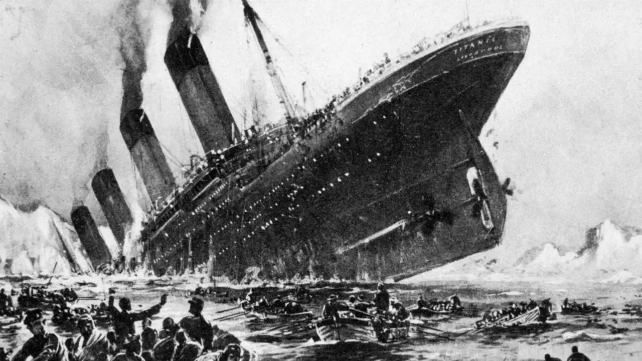
Introduction
Le naufrage du Titanic 15 avril 1912 après avoir heurté un iceberg lors de son voyage inaugural.
Nombre de passagers estimé 2 224 et plus de 1 500 décès.
Pouvons-nous développer un modèle de prédiction qui nous permettra de prédire les passagers du Titanic qui sont décèdes lors du naufrage ?.

Slide 4

Introduction
Kaggle qui est une plateforme web organisant des compétitions en data science
Kaggle a ouvert une compétition sur le Titanic qui consiste à modéliser l’issu des passagers

Slide 5




Présentation des données
Origine des données
Variable | Definition | Key
survival | Survival | 0 = No, 1 = Yes
pclass | Ticket class | 1 = 1st, 2 = 2nd, 3 = 3rd
sex | Sex
Age | Age in years
sibsp | # of siblings / spouses aboard the Titanic
parch | # of parents / children aboard the Titanic
ticket | Ticket number
fare | Passenger fare
cabin | Cabin number
embarked | Port of Embarkation | C = Cherbourg, Q = Queenstown, S = Southampton
training set (train.csv)
test set (test.csv)
gender_submission.csv
Les données pour la compétition du Titanic sont disponible sur Kaggle.

Slide 6
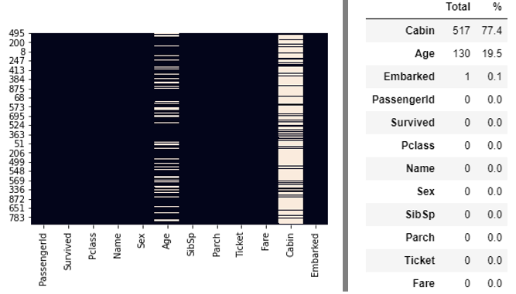
Présentation des données
Analyse exploratoire des données
Dans notre base de données d’entrainement seules les variables Cabin, Age et Embarked comportent des valeurs manquantes
La variable Cabin comporte 77.4% de données manquantes alors que la variables Age, respectivement Embarked en comporte 19.5% respectivement 0.1%

Slide 7
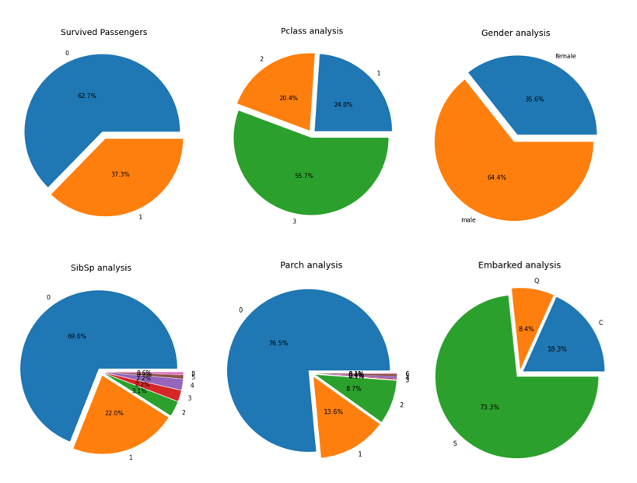
Présentation des données
Analyse exploratoire des données
Plus de la moitié des passagers du Titanic (62,7%) ont périe lors du naufrage.
Il y avait plus d’hommes (64,4%) que de femmes à bord.
La majorité des passagers à bord n’avait ni d’enfants (69%) ni de parents (76,5%)
Les passagers avaient majoritairement payé les tickets de la troisième classe (55,7%)

Slide 8
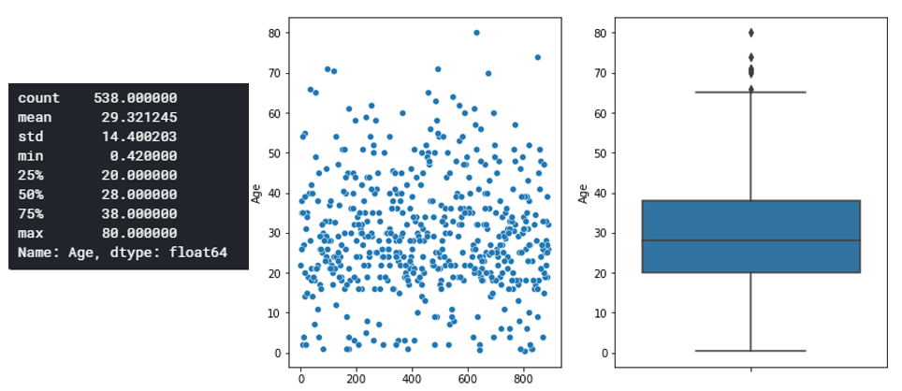
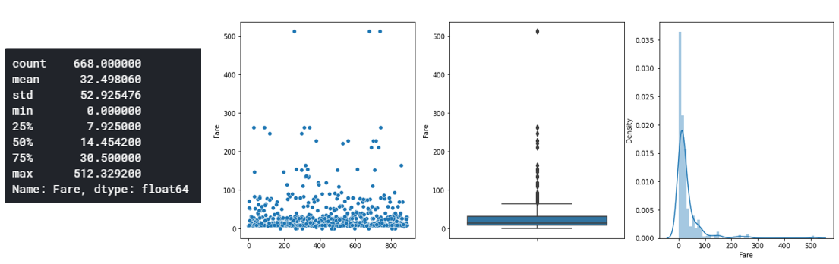
Présentation des données
Analyse exploratoire des données
Bien vrai que la tranche d’âge des passagers variait entre moins de 1an à 80 ans, la moyenne d’âge était de 29 ans et plus de 75% des passagers avaient moins de 40 ans
Le cout du billet variait entre 0 et 512.33$
Plus de 75% des passagers ont payé des billets de moins de 40$

Slide 9
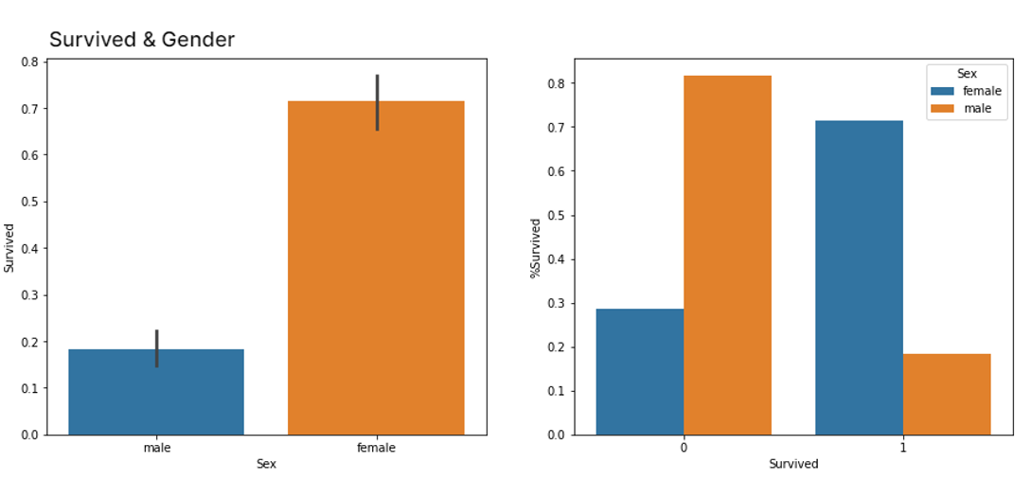
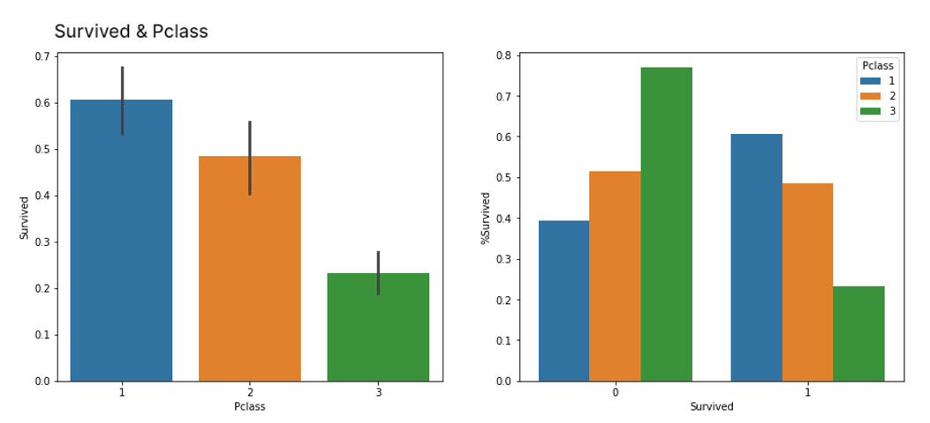
Présentation des données
Analyse exploratoire des données
Le pourcentage des hommes qui ont survécu est moins de 20% alors ce celui des femmes est plus de 70%
La proportion des passagers qui ont survécus décroit en fonction de la classe du ticket

Slide 10
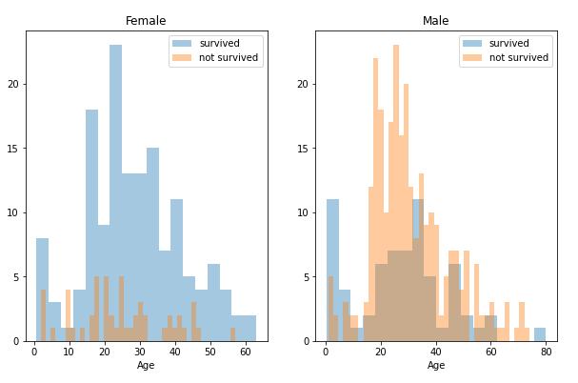
Présentation des données
Analyse exploratoire des données
Les femmes de façon générale ont survécu indépendamment de l’âge alors que chez les hommes, seuls les moins âgés (< 10 ans) ont eu plus de chance de survivre

Slide 11
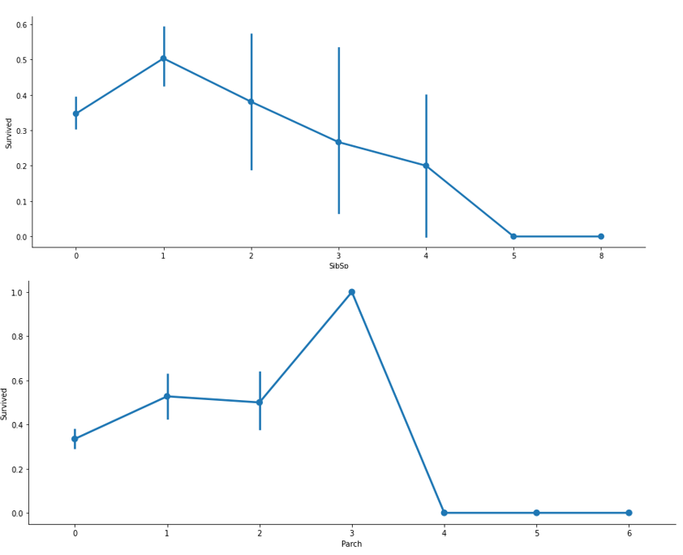
Présentation des données
Analyse exploratoire des données
Plus un passager avait des enfants, plus il avait de forte chance de ne pas survivre
Les passagers qui avaient plus de quatre (04) parents à bord du Titanic ont eu vraiment moins de chance de survivre au naufrage

Slide 12
Traitement des données
Données manquantes
INPUTATION DES DONNEES MANQUANTES
variable Embarked
Valeur modale
Estimations aléatoires de valeurs comprises entre la moyenne moins l’écart type et la moyenne plus l’écart type
variable Age
variable Cabin

Slide 13
Traitement des données
Encodage de variables
S
0
Homme
0
Sex
Embarked
C
1
Femme
1
Q
2

Slide 14
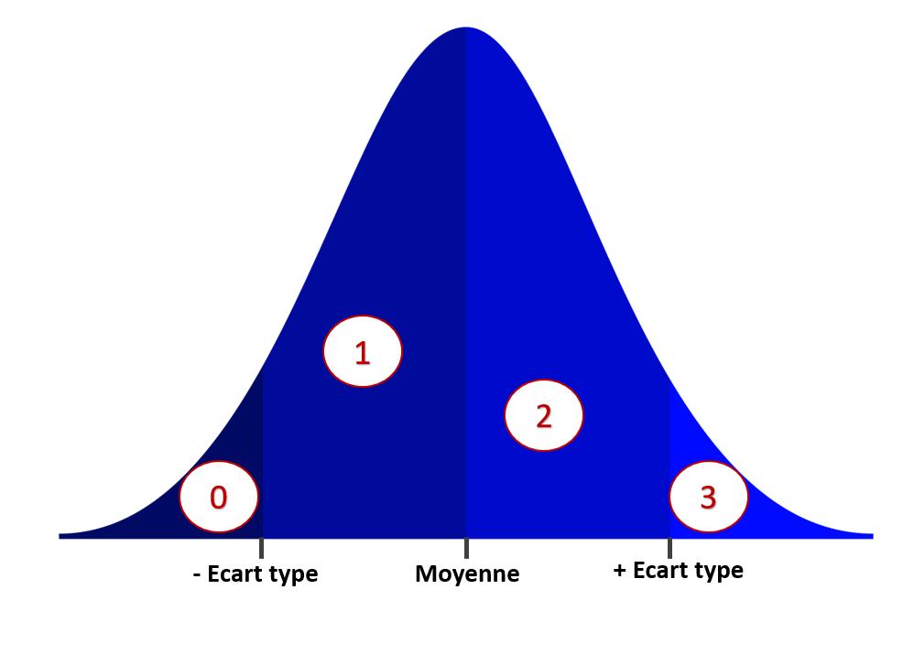
Traitement des données
Catégorisation de variables continues
Seules les variables Age et Fare seront catégorisées.
Application la transformation quantile afin d’obtenir une distribution normale.
Regrouper les passagers en 4 groupes à partir de la distribution normale obtenue

Slide 15
Traitement des données
Création de nouvelles variables
Cabin
Nous avons créé au total onze (09) variables
InfoCabin
NbCabin
Deck
Name
Age & Pclass
Title
Age_Class
SibSp & Parch
Fare & FamilySize
FamilySize
FamilySizeCat
IsAlone
Fare_per_Person

Slide 16
Traitement des données
Suppression de variables
Variables à supprimer
Name
Ticket
Cabin
PassengerId

Slide 17
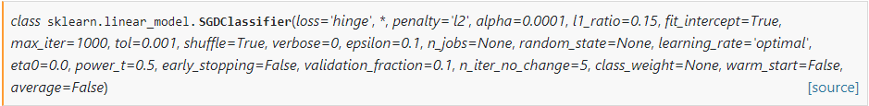
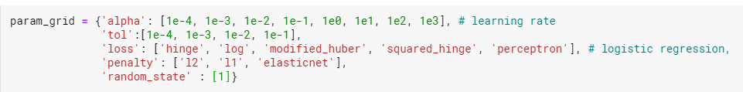
Modélisation
Le modèle qui prédit que seulement les femmes du Titanic ont survécu au naufrage
Modèle baseline
Stochastic Gradient Descent (SGD)

Slide 18
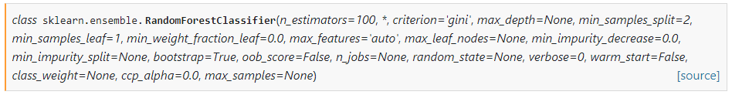
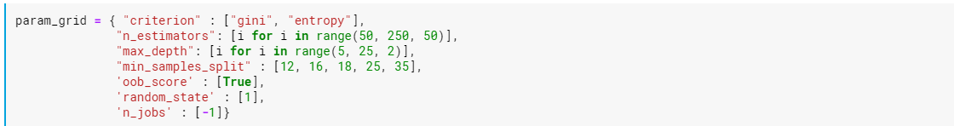

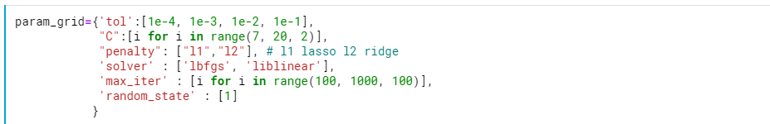
Modélisation
Random Forest
Régression logistique

Slide 19



Modélisation
K plus proche voisin
Perceptron

Slide 20
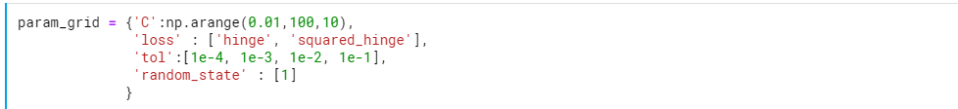

Modélisation
Support vecteur machine linéaire
Decision Tree

Slide 21
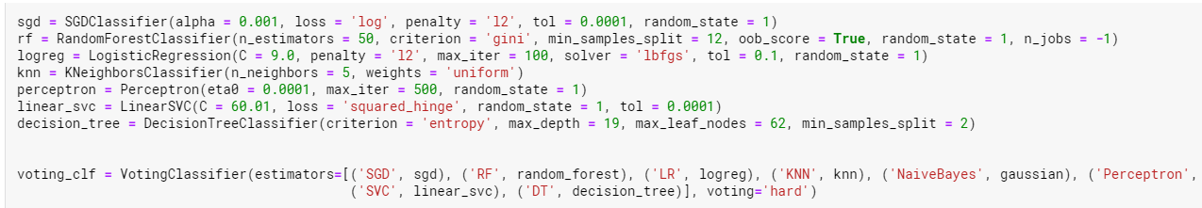
Modélisation
Voting classifier

Slide 22
Présentation des résultats
Métrique
F1 score
Le score F1 peut être interprété comme une moyenne pondérée de la précision et du rappel

Slide 23
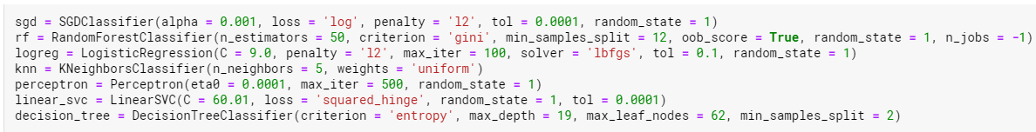
Présentation des résultats
Hyper paramètres des modèles
Les valeurs optimales des hyper paramètres

Slide 24
Présentation des résultats
Comparaison des performances

Slide 25
Présentation des résultats
Comparaison des performances
74,90% (± 11,38%)
cas de l’utilisation de la base de données de validation
Moyenne des performances des modèles
80.50% (± 3,31%)
cas de l’utilisation de la cross validation
Nous pouvons déduire que l’utilisation de la base de données de validation a généralement sous-estimé les performances de nos modèles.

Slide 26
Présentation des résultats
Soumission sur Kaggle
Score Baseline
77,51%
Score du modèle
78,23%
Classement
4918 sur 23592

Slide 27
Conclusion
Kaggle nous a permis de tester nos compétences dans la compétition « Titanic – Machine Learning from Diaster »
Nous avons pu réaliser:
L'exploration des données
Le traitement des données
Modélisation

Slide 28
Conclusion
Perspectives d’amélioration du résultat:
Effectuer une feature engineering plus poussée
Effectuer un réglage plus approfondi des hyper paramètres
prospecter d’autres modèles de classification de machine learning

Slide 29


